Slide 1

GB/T 19951-2005
道路车辆 静电放电产生的电骚扰试验方法
EMC标准培训
主讲人：王嵩
单 位：中国汽车工程研究院股份有限公司EMC检测部

Slide 2
培训提纲
1
标准概述
2
试验仪器
2
3
试验方法
功能状态分类
4

Slide 3
一、标准概述
本标准规定了道路车辆内的电子模块和系统的静电放电(ESD)的试验方法。
  内容
    零部件ESD(不通电状态)
    零部件ESD(通电状态)
    整车ESD(车内)
    整车ESD(车外)
国际等同标准
国家标准 | 国际标准
GB/T 19951-2005 | ISO 10605 : 2001

Slide 4
一、标准概述
静电放电起因
人体活动时，皮肤与衣服之间以及衣服与衣服之间互相摩擦，便会产生静电。冬天人们多穿化纤衣服，乘坐汽车时衣服与座椅摩擦产生静电积累。所以在搬运零部件、操作零部件、在车内碰触车内电器及从车外进入车厢时，都会产生静电放电现象，从而影响零部件及汽车性能。
标准范围
本标准规定了安装在道路车辆内的电子模块和系统的静电放电（ESD）的试验方法，包括在台架和整车两种状态下评价电子模块的程序。
本标准适用于所有道路车辆，不管它使用的是何种驱动系统（例如火花点火发动机，柴油发动机，电动机）。

Slide 5
一、标准概述
试验目的
模拟人体静电放电，评估零部件和整车的静电放电抗扰性能。
试验内容
试验对象 | 试验工况 | 放电耦合网络 | 静电放电类型
零部件 | 不通电运行 | 150pF/2000Ω | 直接接触放电 空气放电
 | 通电运行 | 330pF/2000Ω | 直接接触放电 空气放电
整车 （车外可触及） | 怠速或车辆定速巡航 | 150pF/2000Ω | 空气放电
整车 （仅车内可触及） | 怠速或车辆定速巡航 | 330pF/2000Ω | 空气放电

Slide 6
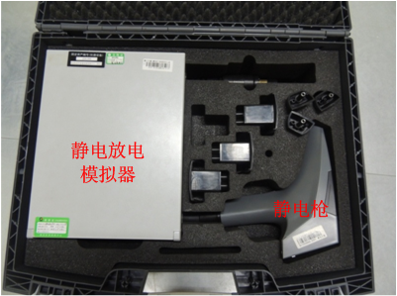
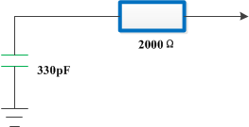

二、试验仪器
静电放电模拟器
静电枪
阻容耦合网络
（a）乘员在乘客厢内
（b）人员从外部进入乘客车厢

Slide 7
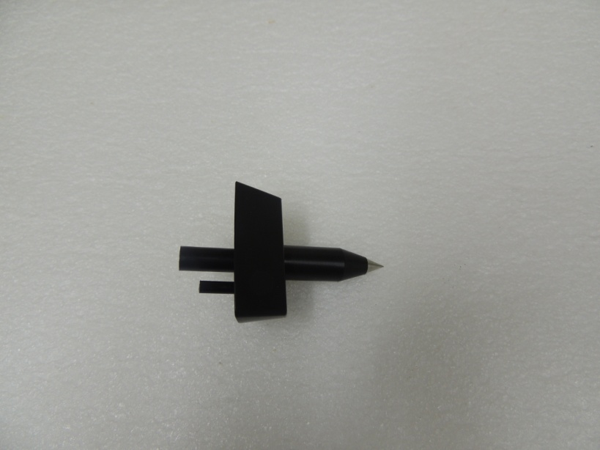
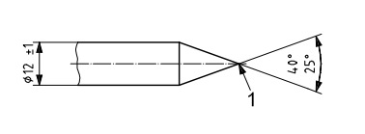
二、试验仪器
放电电极
（a）接触放电

Slide 8
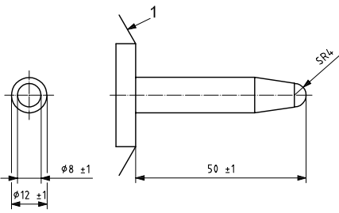
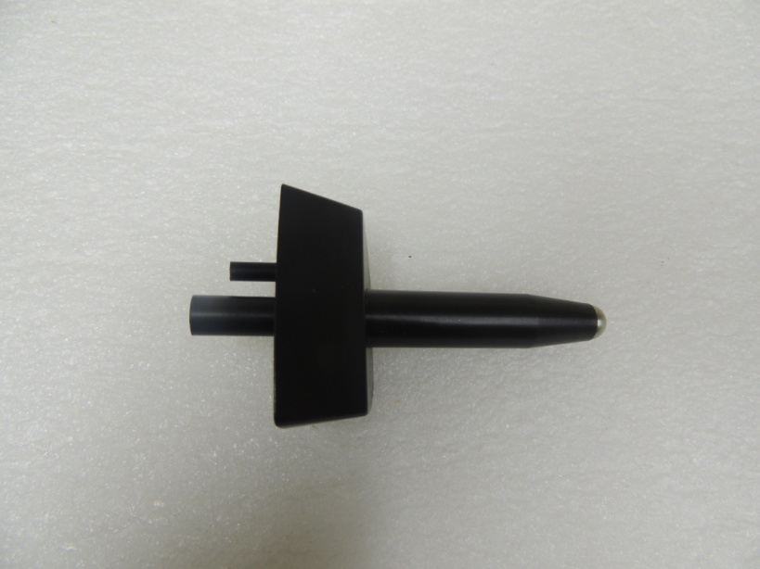
二、试验仪器
放电电极
（b）空气放电

Slide 9
三、试验方法
零部件ESD(不通电)
  试验目的
    模拟人员在包装搬运零部件过程中产生的静电放电现象。
  试验环境
    23±5℃，RH30%~60%（推荐20℃和RH30%）。
    25±10℃，RH20%~60%（推荐20℃和RH30%） 。 （ISO10605-2008）
  试验工况
    被测零部件不通电。
  试验内容
    全部功能试验：ESD试验前后，均需进行；
    ESD试验：直接接触放电和空气放电。

Slide 10
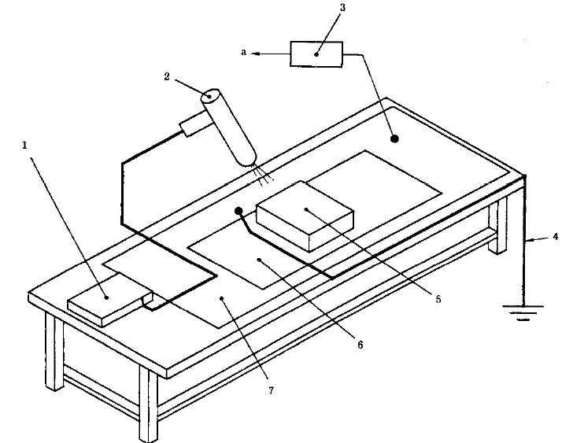
三、试验方法
  放电点选择
    易触及的（但不限于）连接管脚、壳体、按钮、开关显示、容器螺母和开口;
    易触及的凹形连接管脚（横截面积0.5~2mm²，长度＜25mm绝缘实心金属丝引出）
  试验布置
说明：
  1.静电放电模拟器 5.DUT
  2.静电枪 6.静电消耗材料
  3.~1MΩ静电消耗电阻 7.接地平板
  4.接地带
注意
每次放电后，DUT残余电荷使用1MΩ
静电消耗电阻短接泄地:
(1)放电位置与地之间；
(2)被试设备接地点与地之间。

Slide 11
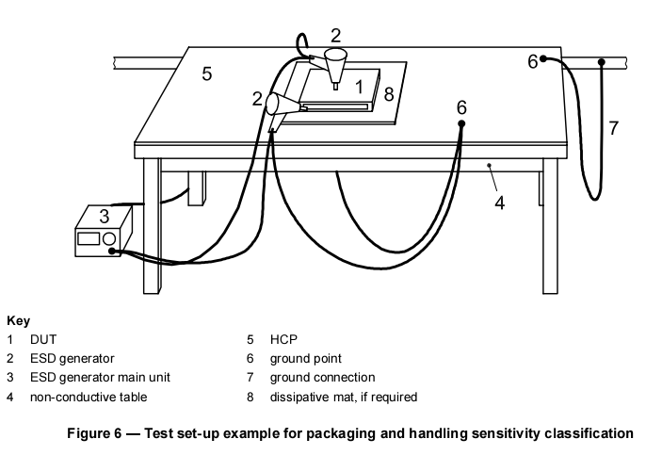
三、试验方法
  试验布置
ISO10605-2008中零部件ESD(不通电)测试布置图

Slide 12
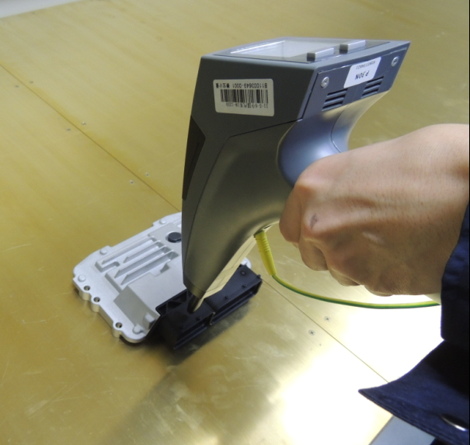
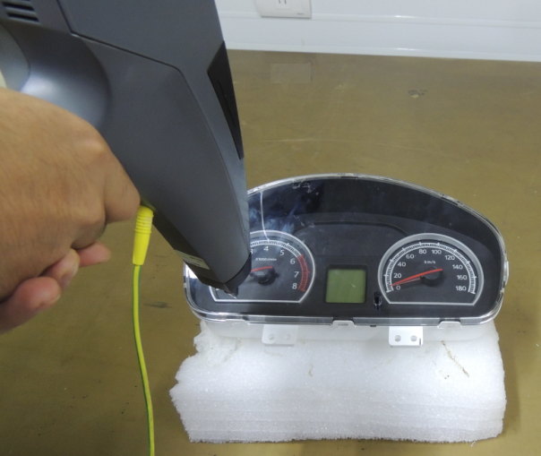
三、试验方法
  试验等级
  试验照片
放电类型 | 试验等级（kV） |  |  | 最少放电次数
 | I | II | III
接触放电 | ±4 | ±6 | ±8 | 3
空气放电 | ±4 | ±15 | ±25 | 3
备注：1、最小放电间隔最小为5s。 2、建议在±8kV放电之前进行±8kV空气放电

Slide 13
三、试验方法
零部件ESD(通电)
  试验目的
    模拟人员操作零部件过程中产生的静电放电现象。
  试验环境
    23±5℃，RH30%~60%（推荐20℃和RH30%）。
    25±10℃，RH20%~60%（推荐20℃和RH30%） 。 （ISO10605-2008）
  试验工况
    被测零部件通电运行。
  试验内容
    ESD试验：直接接触放电和空气放电。

Slide 14
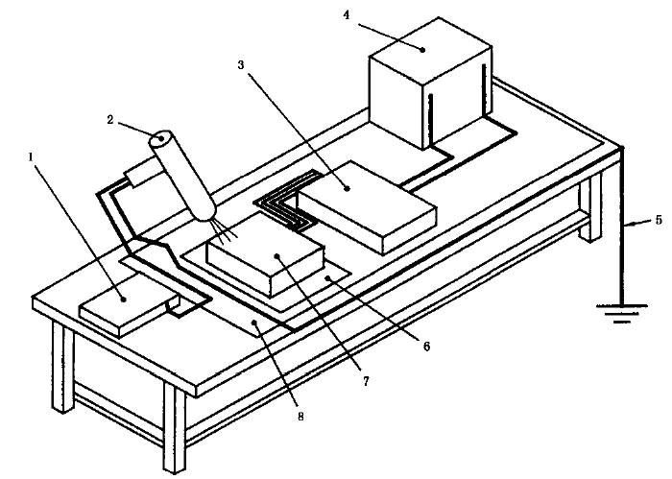
三、试验方法
  放电点选择
    车内各暴露于表面的把手、按键、开关等操纵件;
    车内乘员容易触及的表面。
  试验布置
说明：
1.静电放电模拟器
2.静电枪
3.负载模拟器
4.蓄电池
5.接地带
6.绝缘块（如果需要）
7.DUT
8.接地平板

Slide 15
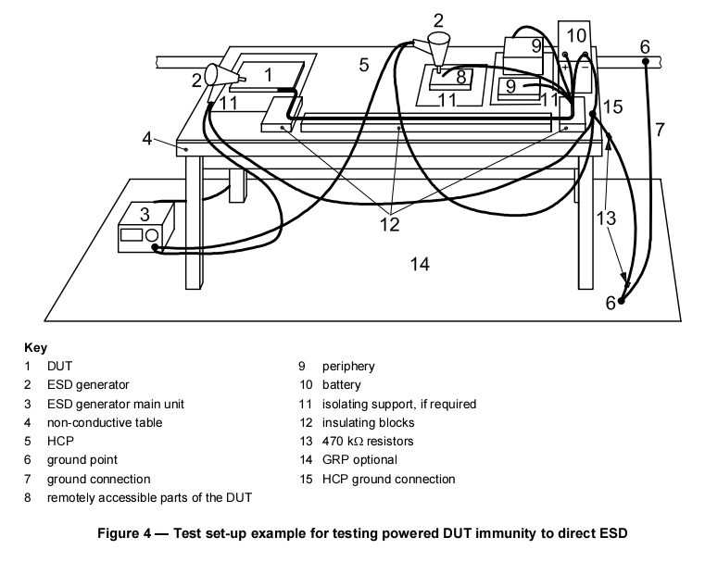
三、试验方法
  试验布置
ISO10605-2008中零部件ESD(通电)测试布置图

Slide 16
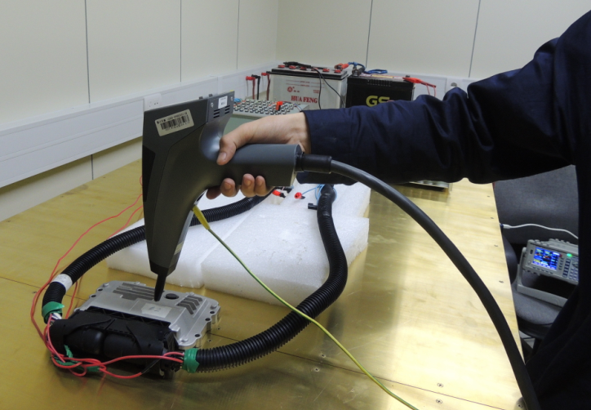
三、试验方法
  试验等级
  试验照片
放电类型 | 试验等级（kV） |  |  |  | 最少放电次数
 | I | II | III | IV
接触放电 | ±4 | ±6 | ±7 | ±8 | 3
空气放电 | ±4 | ±8 | ±14 | ±15 | 3
备注：最小放电间隔最小为5s。

Slide 17
三、试验方法
整车ESD
  试验目的
    模拟人员从外部进入车厢以及乘客在车厢内的静电放电现象。
  试验环境
    23±5℃，RH30%~60%（推荐20℃和RH30%）。
  试验工况
    车辆的发动机运行在主动驾驶或怠速下;
    试验期间运行各系统，如加热器控制、空调控制、收音机控制等;
  试验内容
    ESD试验：空气放电。

Slide 18
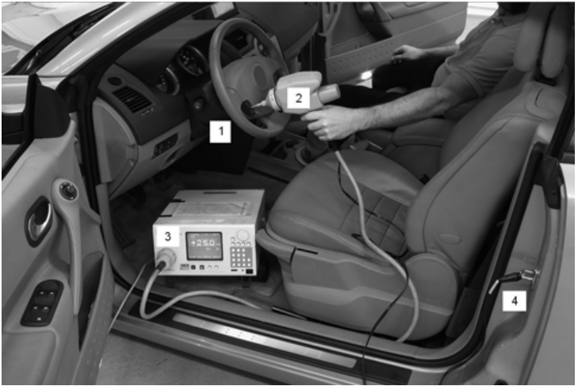
三、试验方法
  放电点选择
    乘客在车厢内能触及的全部电器开关和控制部件;
    车辆正常操作使用的按钮、拉杆、手柄。
  试验布置
说明：
1.被测设备；
2.静电枪 ；
3.静电发生器（放置车内或车外均可）；
4.静电发生器接地连接位置。
车内测试布置图

Slide 19
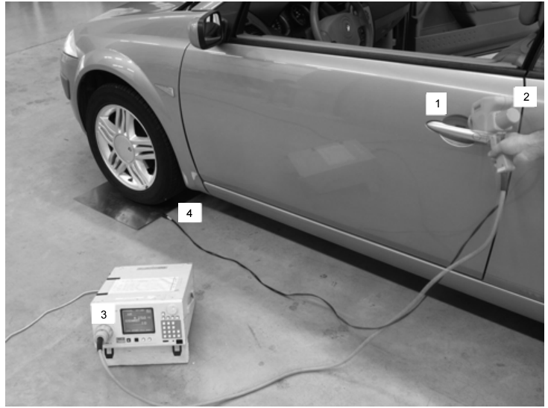
三、试验方法
  试验布置
说明：
1.被测设备；
2.静电枪 ；
3.静电发生器（放置车内或车外均可）；
4.静电发生器接地连接位置。
车外测试布置图

Slide 20
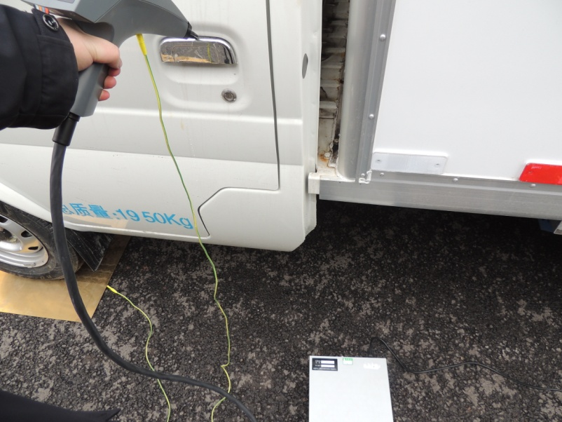
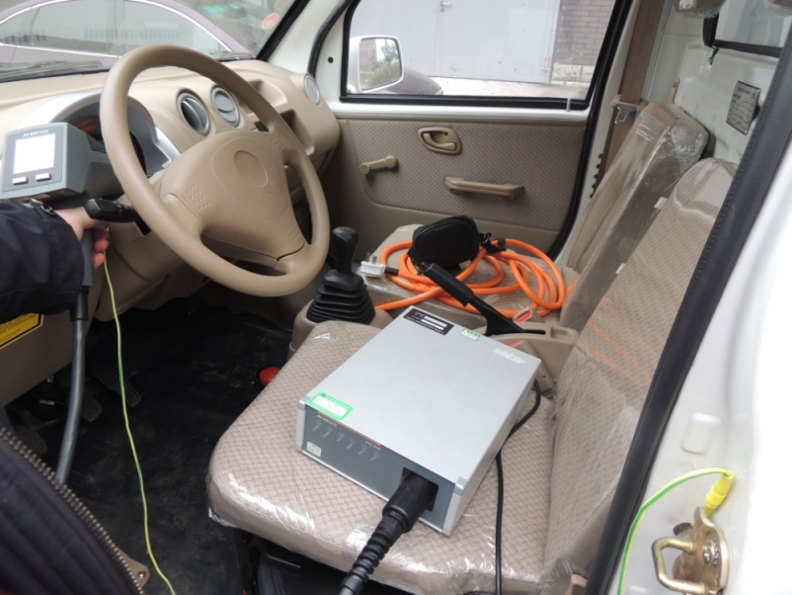
三、试验方法
  试验等级
  试验照片
试验放电点 | 试验等级（kV） |  |  |  | 最少放电次数
 | I | II | III | IV
仅车内可触及 | ±4 | ±8 | ±14 | ±15 | 3
从车外可触及 | ±4 | ±8 | ±15 | ±25 | 3
备注：全部为空气放电且放电间隔最小为5s。

Slide 21
四、功能状态分类
A类
设备或系统在施加骚扰期间和之后，能执行其预先设计的所有功能。
B类
设备或系统在施加骚扰期间，能执行其预先设计的所有功能；然而，可以有一项或多项指标超出规定的偏差。所有功能在停止施加骚扰之后，自动恢复到正常工作范围内。存储能应维持A类水平。
C类
设备或系统在施加骚扰期间，不执行其预先设计的一项或多项功能，但在停止施加骚扰之后能自动恢复到正常操作状态。
D类
设备或系统在施加骚扰期间，不执行其预先设计的一项或多项功能，直到停止施加骚扰之后，并通过简单的“操作或使用”复位动作，才能自动恢复到正常操作状态。
E类
设备或系统在施加骚扰期间和之后，不执行其预先设计的一项或多项功能，且如果不修理或不替换设备或系统，则不能恢复其正常操作。

Slide 22


